Slide 1
7 正弦稳态分析
7－1 正弦量
7－2 正弦量的相量表示法
7－3 正弦稳态电路的相量模型
7－4 阻抗和导纳
7－5 正弦稳态电路的相量分析法
7－6 正弦稳态电路的功率
7－8 非正弦周期电路的稳态分析

Slide 2
本章研究线性动态电路在正弦电源激励下的响应。线性时不变动态电路在角频率为ω的正弦电压源和电流源激励下，随着时间的增长，当暂态响应消失，只剩下正弦稳态响应，电路中全部电压电流都是角频率为ω的正弦波时，称电路处于正弦稳态。满足这类条件的动态电路(渐近稳定电路)通常称为正弦电路或正弦稳态电路。

Slide 3
正弦稳态分析的重要性在于：(1) 正弦信号是最基本的信号，它容易产生、加工和传输；(2) 很多实际电路都工作于正弦稳态。例如电力系统的大多数电路。(3) 用相量法分析正弦稳态十分有效。(4) 已知电路的正弦稳态响应，可以得到任意波形信号激励下的响应。
分析正弦稳态的有效方法——相量法。

Slide 4
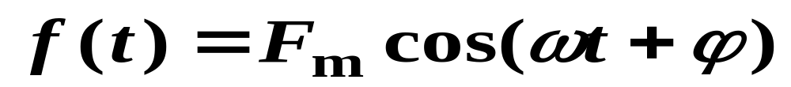
7－1 正 弦 量
7-1-1 正弦量的三要素
正弦量——按正弦规律随时间变化的物理量。
函数式表示：
F_{m}——振幅；
ω——角频率；rad/s
ωt+ ϕ ——相位；弧度（rad）或度(°)；
ϕ——初相位。| ϕ |≤π

Slide 5
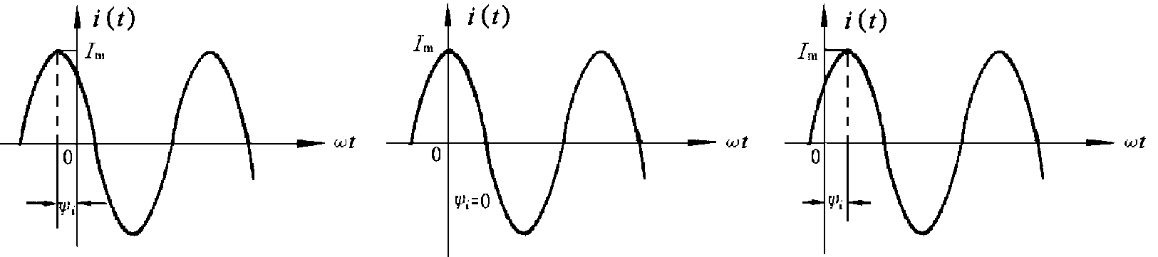
f——频率；赫（Hz） ω=2πf
T——周期；秒（s） T=1 / f
波形图表示如下（以电流为例）：
(a) ϕ >0 (b) ϕ =0 (c) ϕ <0

Slide 6
由于已知振幅F_{m} ，
角频率ω
和 初相ϕ ，
就能完全确定一个正弦量，
称它们为正弦量的三要素。

Slide 7
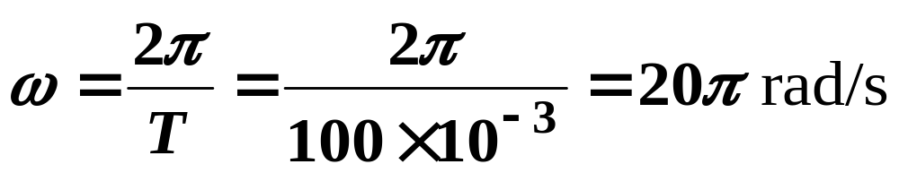
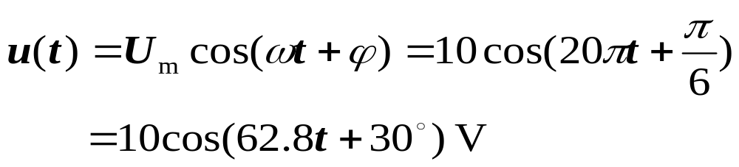
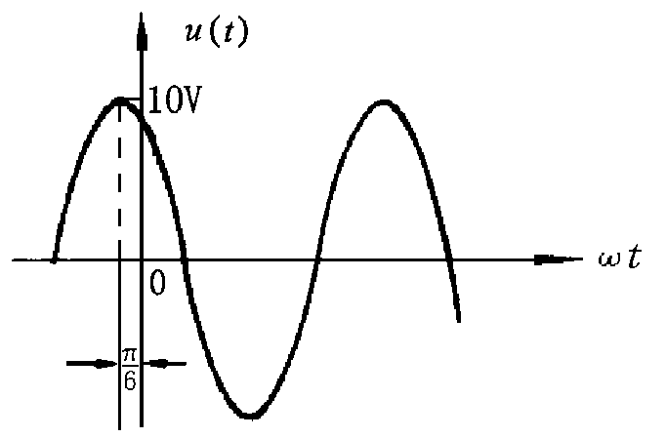
例1 已知正弦电压的振幅为10伏，周期为100ms，初相为π/6。试写出正弦电压的函数表达式和画出波形图。
解：角频率
函数表达式为
波形如右图。

Slide 8
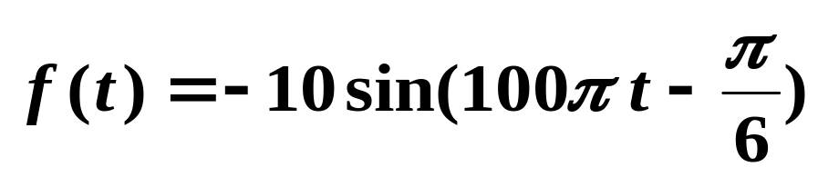
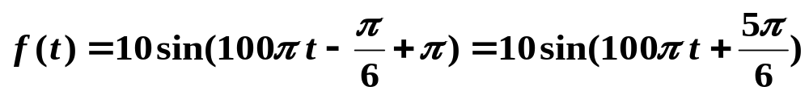
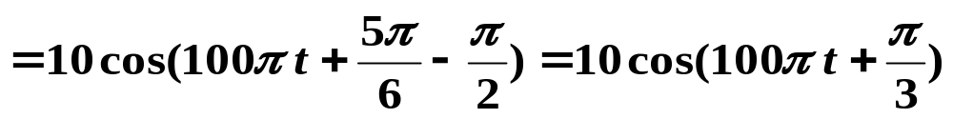
例2 试求正弦量 的振幅F_{m} 、初相ϕ与频率f 。
解：将正弦量表达式化为基本形式：
所以
F_{m} =10， ϕ = π/3rad,
ω =100πrad/s, f =ω/2π=50Hz

Slide 9
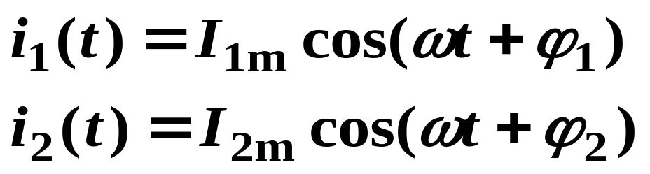
7-1-2 正弦量间的相位差
正弦稳态电路中，各电压电流都是频率相同的正弦量，常常需要将这些正弦量的相位进行比较。两个正弦电压电流相位之差，称为相位差θ。如两个同频率的正弦电流
电流i₁(t)与i₂(t)间的相位差为

Slide 10
上式表明两个同频率正弦量在任意时刻的相位差均等于它们初相之差，与时间t无关。
相位差θ反映出电流i₁(t)与电流i₂(t)在时间上的超前和滞后关系： 当θ=ϕ₁-ϕ₂>0时，表明i₁(t)超前i₂(t)，
超前的角度为θ 。 当θ=ϕ₁-ϕ₂<0时，表明i₁(t)滞后i₂(t)，
滞后的角度为|θ|。

Slide 11
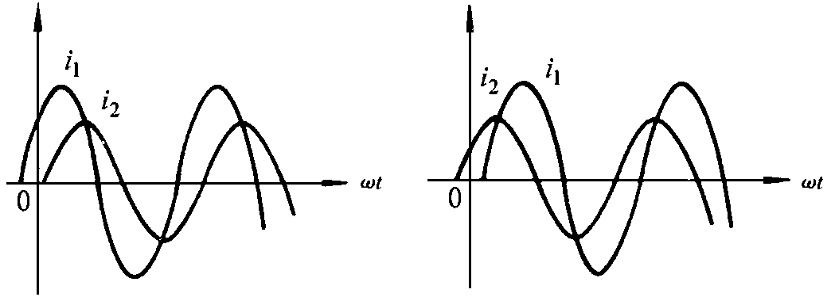
当θ=ϕ₁-ϕ₂ =0时， i₁(t)与i₂(t)同相。 当θ=ϕ₁-ϕ₂ =±π时， i₁(t)与i₂(t)反相。 当θ=ϕ₁-ϕ₂ =±π/2时， i₁(t)与i₂(t)正交
(a) 电流i₁超前于电流i₂, (b) 电流i₁滞后于电流i₂

Slide 12
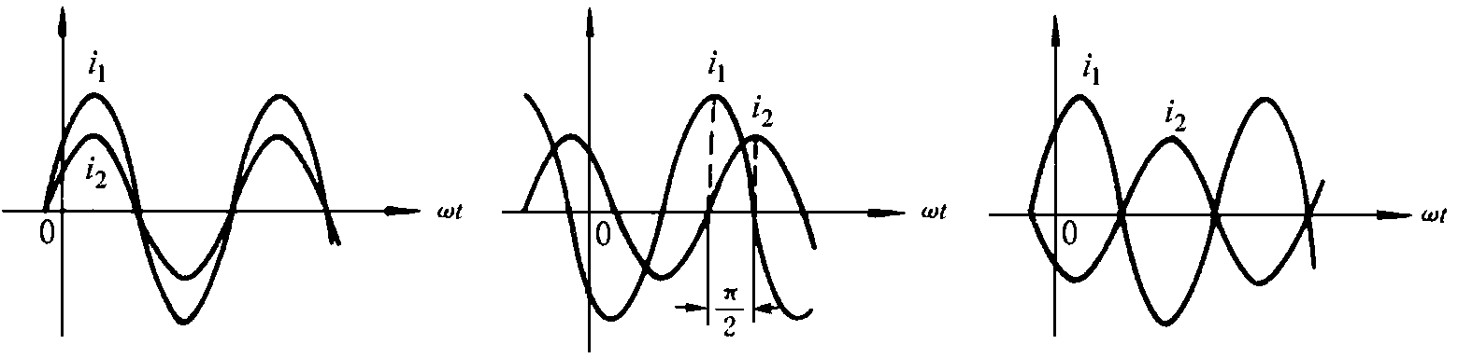
(c) 同相 (d) 正交 (e) 反相
注意：角频率不同的两个正弦间的相位差为
是时间t的函数，不再等于初相之差。

Slide 13
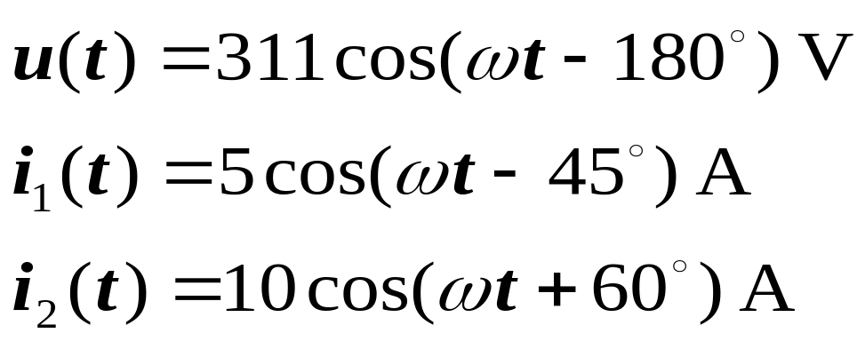
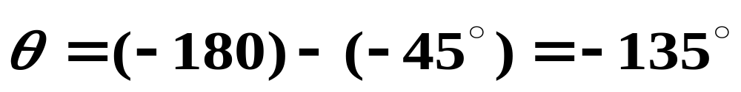
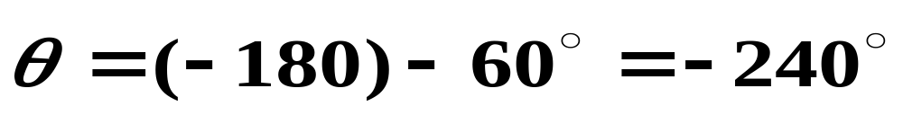
例3 已知正弦电压u(t)和电流i₁(t), i₂(t)的表达式为
试求: u(t)与i₁(t)和i₂(t)的相位差。
解： u(t)与i₁(t)的相位差为
u(t)与i₂(t)的相位差为

Slide 14
习惯上 将相位差的范围控制在 -180°到 +180°之间。
如：我们不说电压u(t)与电流i₂(t)的相位差为-240° ，而说电压u(t)与电流i₂(t)的相位差为(360°- 240°) =120°, 即：u(t)超前于i₂(t) 120° 。

Slide 15
7-1-3 正弦量的有效值
将直流电流I和正弦电流i(t)通过电阻R时的功率和能量作一比较，导出正弦电压电流的有效值。
电阻R通过直流电流I时，吸收的功率P=I²R，在时间T内获得的能量为W=PT=I²RT .

Slide 16

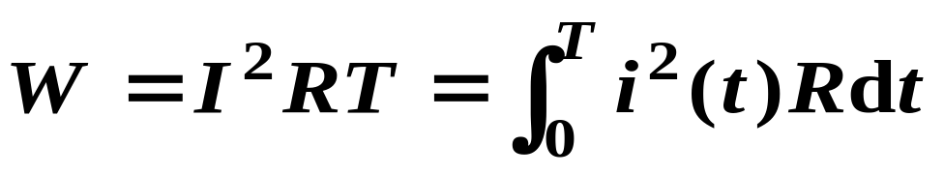
通过周期电流信号i(t)时，电阻吸收的功率p(t)= i²(t)R是时间的函数，在一个周期T内获得的能量为
当直流电流I或者电流i(t)通过同一电阻R时，假设它们在一个周期的时间内获得相同的能量，即

Slide 17
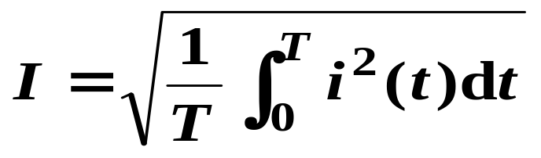
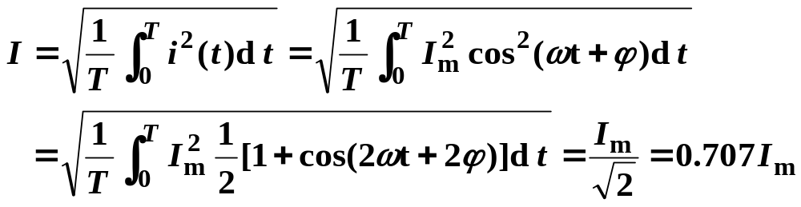
由此解得
电流i(t)的方均根值，称为有效值。
对于正弦电流i(t) =I_{m}cos(ωt+ϕ),方均根值(有效值):

Slide 18
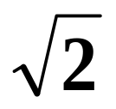
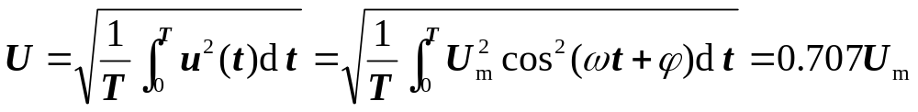
结果表明，振幅为I_{m}的正弦电流与数值为I=0.707I_{m}的直流电流，在一个周期内，对电阻R提供相同的能量。也就是说正弦电压电流的有效值为振幅值的0.707倍，或者说正弦电压电流的振幅是其有效值的 倍
正弦电压u(t)=U_{m}cos(ωt+ϕ)的有效值为

Slide 19
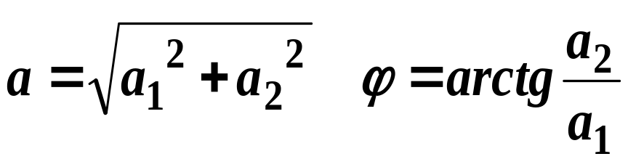
7-2 正弦量的相量表示法
复数
直角坐标形式：A=a₁+ja₂
三角形式： A =a (cosϕ +jsinϕ)
指数形式： A =a e ^{jϕ}
复数的复平面表示
j
极坐标形式： A =a∠ϕ
a₂
a₁=acosϕ a₂=asinϕ
a
ϕ
+1
0
a₁

Slide 20
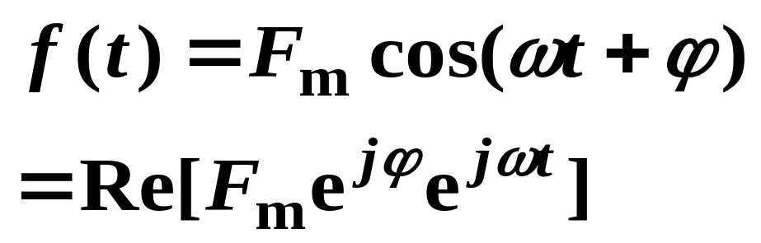
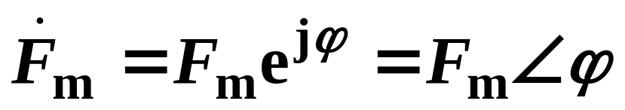
正弦量的相量表示
分析正弦稳态的有效方法是相量法(Phasor method)，相量法的基础是用相量（向量）或复数来表示正弦量的振幅和初相。注意：其频率不变。
j
相量图
F_{m} sinϕ
F_{m}
ϕ
+1
称为：f (t)的振幅相量
0
F_{m} cos ϕ

Slide 21
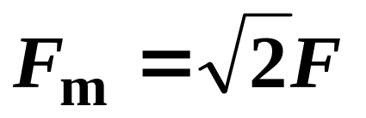
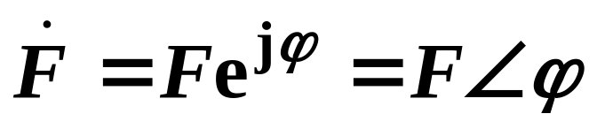
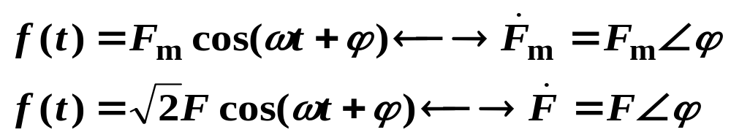
有效值相量
正弦量有效值与振幅值的关系：
正弦量 f (t) 的有效值相量

Slide 22
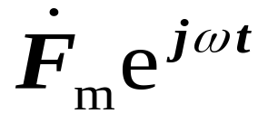
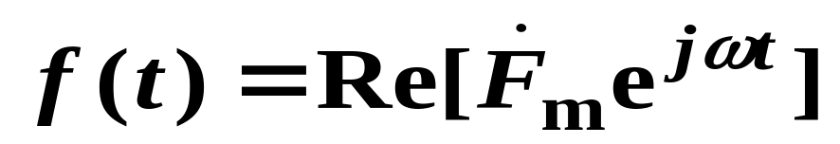
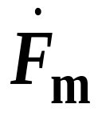
正弦量与其相量的对应关系：
正弦量f(t)是以角速度ω沿反时针方向旋转的旋转相量 在实轴投影。即：
1
f(t)
ϕ
j
t₂
t
ω t₂
→ ϕ ←

Slide 23
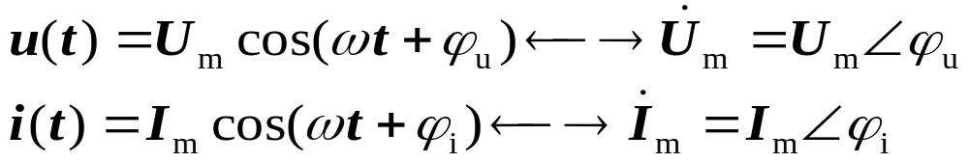
可见，一个按正弦规律变化的电压和电流，可以用一个相量(复常数)来表示。已知正弦量的时间表达式，可得相应的相量。反过来，已知电压电流相量，也就知道正弦电压电流的振幅和初相，再加上角频率，就能写出正弦电压电流的时间表达式(两者存在一一对应关系)。即

Slide 24
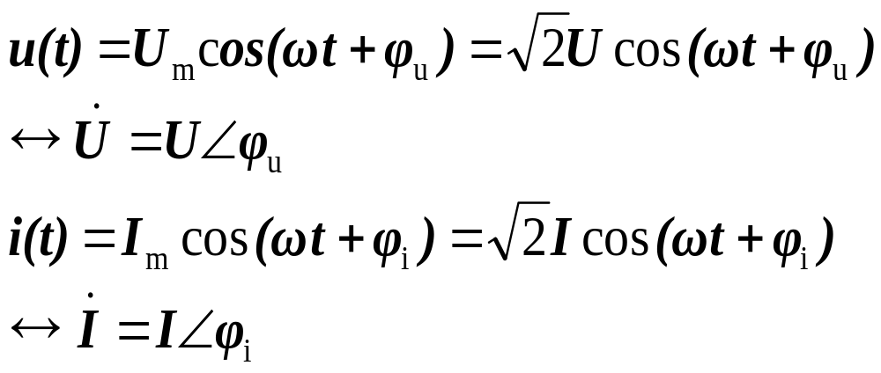
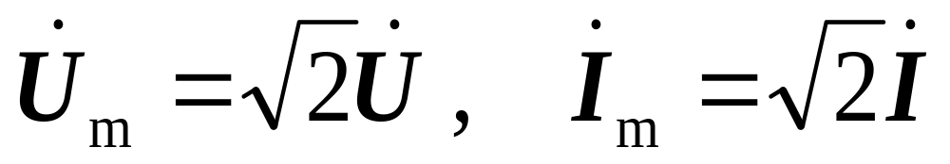
或：
显然，有

Slide 25
一般地：可以任意选用振幅相量或有效值相量来表示同一个正弦量；但选用有效值相量更为普遍些。
在没有特指的情况下，指的是有效值相量。
相量：用复平面(二维空间)中的复常数表示正弦量的振幅或有效值、初相。

Slide 26
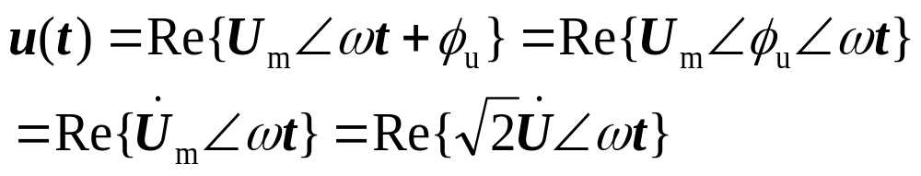
以正弦电压为例：
相量图：为了形象描述各个相量(表示正弦量)之间的相位关系，把一些相量画在同一张复平面内。
参考相量：上图中假设为零相位的相量。

Slide 27
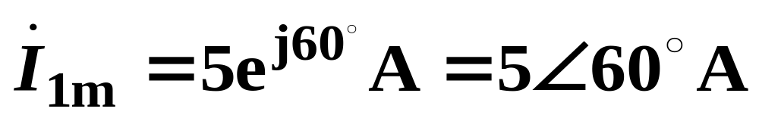
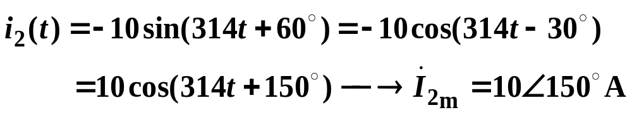
例4 已知电流i₁(t)=5cos(314t+60°)A , i₂(t)=-10sin(314t+60°)A。写出它们的相量，画出相量图，并求i(t)=i₁(t)+ i₂(t) 。
解：

Slide 28
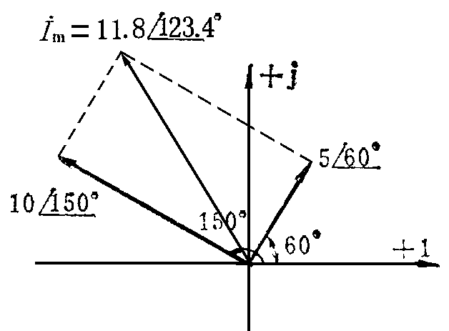
相量图如图所示。
从相量图容易看出各正弦电压电流的相位关系： i₂(t)超前于 i₁(t) 90°。
相量图的另一个好处是可以用向量和复数的运算法则求同频率正弦电压或电流之和。平行四边形法则。

Slide 29
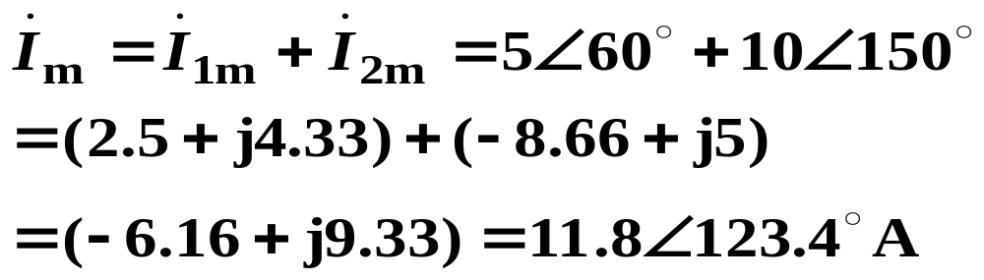
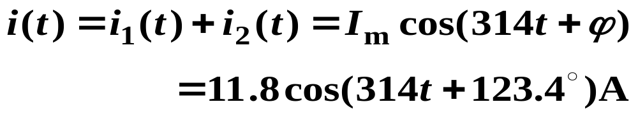
可得电流的表达式为

Slide 30
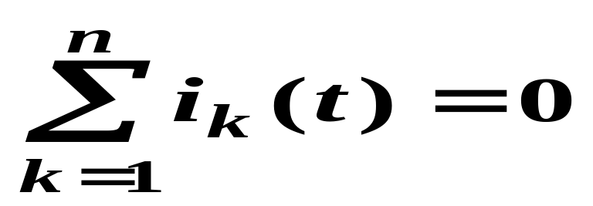
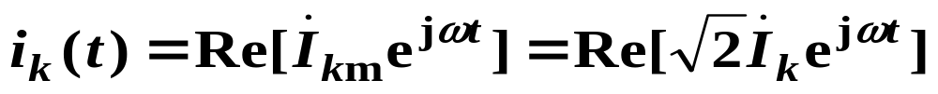
7－3 正弦稳态电路的相量模型
7-3-1 基尔霍夫定律的相量形式
KCL:
电路中全部电流都具有同一频率ω，则可用振幅相量或有效值相量表示：

Slide 31
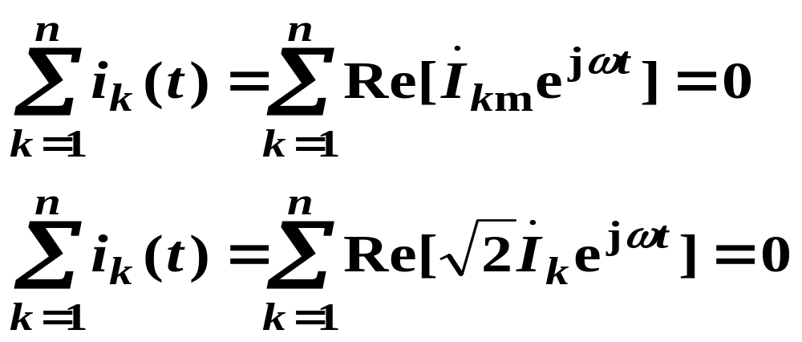
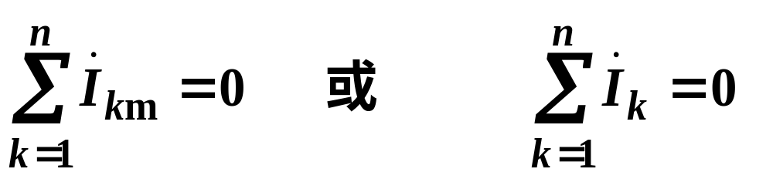
代入KCL中得:
相量形式的KCL定律：对于具有相同频率的正弦电路中的任一节点，流出该节点的全部支路电流相量的代数和等于零。

Slide 32
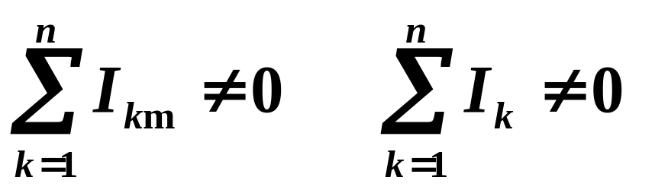
注 意 ：
1 流出节点的电流取”+”号，流入节点的电流取”-”号。
2 流出任一节点的全部支路电流振幅(或有效值)的代数和并不一定等于零。即,一般情况下:

Slide 33


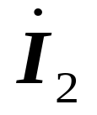
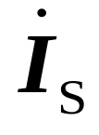
例5 已知
试求电流i(t)及其有效值相量。
i
i₁
i₂
i_{S}
(a)
(b)
解：根据图(a)电路的时域模型，得图 (b)所示的相量模型——将时域模型中各电流符号用相应的相量符号表示。

Slide 34
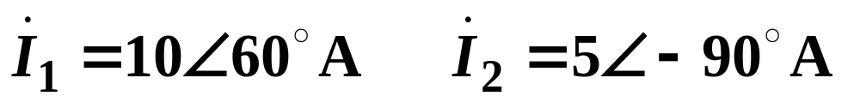
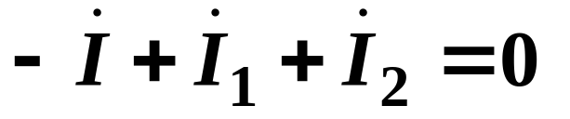
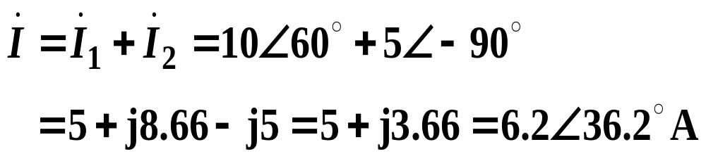
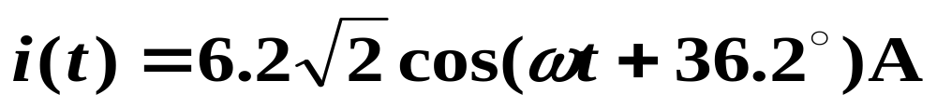
有效值相量
列图(b)相量模型中节点1的KCL方程，
由此可得
则：
j
Í₁
相量图如右图所示，用来检验复数计算的结果是否基本正确。
Í
+1
Í₂

Slide 35
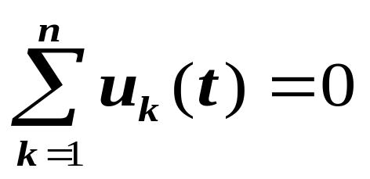
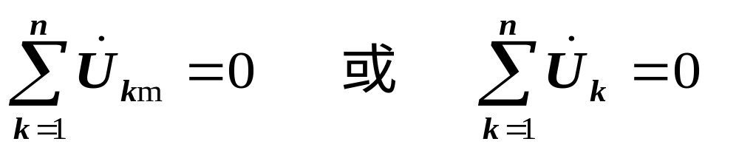
KVL:
相量形式为：
相量形式的KVL定律：对于具有相同频率的正弦电流电路中的任一回路，沿该回路全部支路电压相量的代数和等于零。

Slide 36

注意
1 与回路绕行方向相同的电压取”+”号，相反的电压取”-”号。
2 沿任一回路全部支路电压振幅(或有效值)的代数和并不一定等于零，即一般来说

Slide 37





例6 求u_{S}(t)和相应的相量，并画出相量图。已知
+
u₂
-
+
-
+
u_{S}
-
+
-
+ u₁ -
+ -
- u₃ +
- +
解：根据电路的时域模型，画出右图相量模型,并计算出电压相量。

Slide 38



图(b)，以顺时针为绕行方向，列出的相量形式KVL方程
j
由相量得时间表达式
各相量的关系如右图
+1

Slide 39

7-3-2 电路元件伏安关系的相量形式
1 电阻元件伏安关系的相量形式
时域：
当电流i(t)=I_{m}cos(ωt+ϕ_{i})时，电阻上电压电流关系：
电压和电流是同频率的正弦时间函数。其振幅或有效值之间服从欧姆定律，其相位差为零(同相)，即

Slide 40


电阻元件的时域模型及反映电压电流关系的波形如下图示。可见，在任一时刻，电压的瞬时值是电流的R倍，电压与电流 同相位。

Slide 41


由上述推导，得 在关联参考方向下电阻电压电流的相量形式为
或
这是复数方程，同时提供振幅之间和相位之间的两个关系，即： (1) U=RI (2) ϕ_{u} =ϕ_{i}

Slide 42

相量模型如图(a)所示，反映电压电流相量关系的相量图如图(b)所示，由此可看出电阻电压与电流的相位相同。

Slide 43



2 电容元件伏安关系的相量形式
电容电压电流关系为
当u(t)=U_{m}cos(ωt+ϕ_{u} )时
电容的电压和电流是同频率。其振幅或有效值以及相位间的关系为

Slide 44

电容元件的时域模型如图(a)所示，电压电流的波形图如图(b)所示。由此可看出电容电流超前于电容电压90°。

Slide 45









由上述推导，得在关联参考方向下电容元件电压和电流相量的关系式
或
这个复数方程包含振幅间与幅角间的关系。电容元件的相量模型如图(a)所示，其相量关系如图(b)所示。
j
1
(a)
(b)

Slide 46



3 电感元件伏安关系的相量形式
电感上电压电流关系：
当 i(t)=I_{m}cos(ωt+ϕ_{i}) 时

Slide 47

电感元件的时域模型如图(a)所示
伏安关系的波形如图(b)。可看出电感电压超前于电流90°，当电感电流由负值增加经过零点时，其电压达到正最大值。

Slide 48


由上述推导，得在关联参考方向下电感元件电压和电流相量的关系式
电感元件的相量模型如图(a)，伏安相量关系的相量图 如图(b)所示。

Slide 49

KCL、KVL和元件VCR的时域和相量形式：

Slide 50



例7 图示电路，已知
求:u₁(t), u₂(t), u(t)及有效值相量。
解：相量模型如图(b)，根据相量形式的KCL求电流相量

Slide 51



根据相量形式的VCR，得：
根据相量形式的KVL，得到
时域表达式
相量图如图(c)所示。
(串联电路选取电流为参考相量 )

Slide 52


例8 电路如图(a)所示,已知
求： i₁(t), i₂(t), i (t)及其有效值相量。
解:相量模型如图(b),电压相量 根据RLC元件相量形式的VCR方程求电流。

Slide 53



相量形式的KCL，得到
时域表达式：
相量图如图(c)所示。
(并联电路选取电压为参考相量 )

Slide 54


7-4 阻抗与导纳
一、R、L、C元件VCR的相量关系如下：
设电流、电压的参考方向关联，由
电阻 容抗 (与ω成反比) 感抗(成正比)

Slide 55
R、L、C元件电压与电流相量间的关系类似欧姆定律，
电压与电流相量之比是一个与时间无关的量(单位：Ω)

Slide 56






一般无源二端网络N₀
+
-
N₀
阻抗：
导纳：
显然：
可得欧姆定律的相量形式：

Slide 57

G、C、L元件的导纳如下
G、C、L元件的导纳是一个与时间无关的量，它是一个复数。

Slide 58



一般情况：
阻抗是复数，实部R称为电阻分量，虚部X称为电抗分量，θ_{Z}= ϕ_{u}-ϕ_{i}称为阻抗角，阻抗的模 |Z| = U/I
|Z|
X
θ_{Z}
阻抗三角形：
R

Slide 59
当X>0时，θ_{Z}>0，端口电压超前电流，网络呈感性，电抗元件可等效为一个电感；
当X <0时，θ_{Z}<0，端口电流超前电压，网络呈容性，电抗元件可等效为一个电容；
当X =0时，θ_{Z}=0，端口电压与电流同相，网络呈电阻性，可等效为一个电阻。

Slide 60



实部G称为电导分量，虚部B称为电纳分量，导纳角 θ_{Y}= ϕ_{i}-ϕ_{u}=-θ_{Z}。
|Y |
B
θ_{Y}
导纳三角形：
G

Slide 61
当B>0时，θ_{Y}>0，端口电流超前电压，网络呈容性，电纳元件可等效为一个电容；
当B <0时，θ_{Y}<0，端口电压超前电流，网络呈感性，电纳元件可等效为一个电感；
当B =0时，θ_{Y}=0，端口电压与电流同相，网络呈电阻性，可等效为一个电阻。

Slide 62

无源网络相量模型有两种等效电路，一种是根据阻抗Z=R+jX得到的电阻R与电抗jX串联电路，如图(c)；另一种是根据导纳Y=G+jB得到的电导G与电纳jB的并联，如图(e)。

Slide 63





由于
且，一般情况下均为 ω 的函数；阻抗角或导纳角在一、四象限内。

Slide 64


在一般情况下，注意：

Slide 65


阻抗串联和并联等效
1、阻抗串联
n个阻抗串联，等效阻抗为：
电流与端口电压相量的关系为

Slide 66

第k个阻抗上的电压与端口电压相量的关系为
称为n个阻抗串联时的分压公式。

Slide 67

2、导纳并联
n个导纳并联组成的单口网络，就端口特性来说，等效于一个导纳，其等效导纳值等于各并联导纳之和，即

Slide 68


电压与其端口电流相量的关系为
第k个导纳中的电流与端口电流相量的关系为
这是导纳并联时的分流公式。

Slide 69


例9 求图(a)网络在ω=1rad/s和ω=2rad/s时的等效阻抗和等效电路。
a
R=1Ω
C=0.5F
L=1H
b
(a)
解：ω =1rad/s时的相量模型如图(b)所示，等效阻抗 .
等效电路如图(c)所示

Slide 70


同理，ω=2rad/s时的相量模型如图(b)所示，求得等效阻抗为
等效电路如图(e)，相应的时域等效电路为一个0.5Ω的电阻与1/3F电容的串联。

Slide 71



例10 试求等效阻抗和相应的等效电路。
解：相量模型如图(b)。设在端口加电流源，用相量形式KVL方程求电压相量
等效阻抗为
其等效电路如图(c)所示。

Slide 72




3 分析RLC串联电路
相量模型如图(b)所示。等效阻抗
其中：

Slide 73

当X=X_{L}-X_{C}>0时，θ_{Z}>0，电压超前于电流，电路呈感性，等效为R串联电感； 当X=X_{L}-X_{C} <0时，θ_{Z}<0，电流超前于电压，电路呈容性，等效为R串联电容； 当X=X_{L}-X_{C} =0时，θ_{Z}=0，电压与电流同相，电路呈电阻性，等效为R。

Slide 74







电压三角形如下：
θ_{Z}
θ_{Z}
感性X_{L}>X_{C}
容性X_{L}<X_{C}

Slide 75


例11 u(t)=10cos2tV。试求i(t), u_{R}(t), u_{L}(t), u_{C}(t)。
解：相量模型如图(b)所示。等效阻抗
相量电流

Slide 76


RLC元件上的电压相量
时间表达式

Slide 77
各电压电流的相量图如图(c)所示。端口电压u(t)的相位超前于端口电流相位i(t)45°，该RLC串联网络的端口特性等效于一个电阻与电感的串联，即具有电感性。

Slide 78



4 分析GCL并联电路
相量模型如图(b)所示。等效导纳

Slide 79

当B=B_{C}-B_{L}>0时，θ_{Y}>0，电流超前于电压，电路呈容性，等效为G并联电容 ； 当B=B_{C}-B_{L} <0时，θ_{Y}<0，电压超前于电流，电路呈感性，等效为G并联电感； 当B=B_{C}-B_{L} =0时，θ_{Y}=0，电压与电流同相，电路呈电阻性，等效为G 。

Slide 80





电流三角形如下：
θ_{Y}
θ_{Y}
容性B_{C}>B_{L}
感性B_{C}<B_{L}

Slide 81



例12 求:u(t),i_{R}(t),i_{L}(t),i_{C}(t)。已知:
解 相量模型如图(b)。等效导纳：
求相量电压：

Slide 82


电流相量
时间表达式

Slide 83
相量图如图(c)所示。从中看出各电压电流的相量关系，例如端口电流的相位超前于端口电压相位36.9°，RLC并联单口网络的端口特性等效于一个电阻与电容的并联，该单口网络具有电容性

Slide 84

7－5 正弦稳态的相量分析
相量法分析正弦稳态的主要步骤：
一 画电路的相量模型
1，将时域模型中各正弦量用相应的相量表示在电路图上。

Slide 85

2，时域模型中RLC元件的参数，用相应的阻抗(或导纳)表示。

Slide 86


二 根据KCL、KVL和元件VCR相量形式，及一般分析方法列电路方程，求解响应的相量表达式。
三 写出相应的时间表达式。

Slide 87
正弦稳态电路分析方法
相量形式的基尔霍夫定律和欧姆定律与电阻电路中同一定律的形式完全相同，其差别仅在于电压电流用相应的相量替换，电阻和电导用阻抗和导纳替换。因此，分析电阻电路的方法完全可以用到正弦稳态电路的分析中来。如：等效变换，各种一般分析法和网络定理等。

Slide 88


例13 用网孔法、节点法和戴维南定理求i₂(t)。已知：
i₁
3H
0.5F
i₂
2Ω
1Ω
i₃
+
+
3Ω
3i₃
u_{S}
-
-
解：相量模型如图(b)所示，

Slide 89





1、网孔分析
设网孔电流如右图，直接列出网孔方程
代入
得方程
解得

Slide 90



2、节点分析
列出节点电压方程
代入
解得

Slide 91




3 戴维南定理求
(1)由图(c)电路求端口的开路电压。列回路方程：
解得

Slide 92






(2) 加流求压法，求图(d)输出阻抗Z_{o}。
由(1)、(2)得
代入式(3)得
由图(e)得

Slide 93









例14 已知图(a)中，
求图(b)中 时，
1
1
2
2
+
+
+
+
无源
无源
-
-
-
-
2‘
1‘
1‘
2‘
(a)
(b)
解：利用迭加定理、线性、互易定理

Slide 94





由互易形式二，得：
1
2
+
+
无源
由线性，得图(b) 中
单独作用时 ：
-
-
1‘
2‘
(c)
由叠加得图(b) 中 和 共同作用时 ：

Slide 95


例15 试求电流i₁(t)。已知：
解：相量模型如图(b)所示，其中

Slide 96




法1： 支路分析
列图(b)相量模型的KCL和KVL方程
解得：
时间表达式

Slide 97


法2：网孔分析
设网孔电流如图(b)所示列出网孔电流方程
解得
时间表达式

Slide 98



法3：节点分析
用导纳参数的相量模型如图所示，其中
参考节点如图，直接列出节点电压方程
解得

Slide 99


法4：叠加定理
两个独立电源单独作用的电路如下图
分别求电流相量，然后相加得电流相量

Slide 100


法5：戴维南定理
先求连接电感的网络的戴维南等效电路
(1) 断开电感支路得图(a)电路，求端口开路电压

Slide 101


(2) 将图(a)电路中独立电源置零，得图(b)电路，求单口网络的输出阻抗
得图(c)电路，求电流

Slide 102


例16 试求图(a)所示单口网络在ω=1rad/s和ω=2rad/s时的等效导纳。
解：由图(b)和(d)相量模型可得等效导纳

Slide 103




例17 求图(a)的戴维南和诺顿等效电路。
解：开路电压:
将电流源置零，加流求压法求输出阻抗
短路电流：
戴维南和诺顿等效电路如图(b)和(c)。

Slide 104
作业：P. 221
7-2
7-3
7-5(1,3)
7-6(3)
7-9

Slide 105
作业：P. 221
7-10
7-13
7-18

Slide 106
作业 P. 224
7-25(3)
7-26
7-29
7-30

